Slide 1
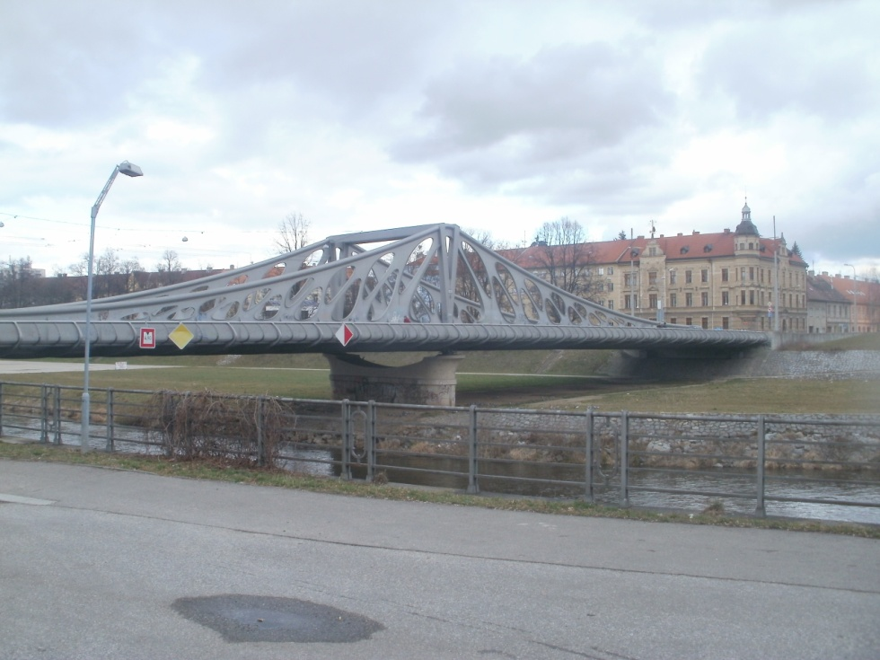
Českobudějovické mosty
Zdroj: autor
Obhajoba bakalářské práce
Ondřej Martíšek
Červen 2016

Slide 2
Motivace a důvody k řešenému problému
V Č. Budějovicích se nacházejí zajímavé mosty
Mostní stavitelství je vrcholem stavebnictví
Návrh lávky je výzvou

Slide 3
Cíl práce
Teoretická část
Analýza mostů v Českých Budějovicích
Zaměření na deset mostů
Praktická část
Návrh lávky na vybraném místě v Č. Budějovicích

Slide 4
Výzkumné otázky
Otázka č. 1 : Vrchní část stavby bude dostatečně nadimenzovaná z hlediska statické únosnosti.
Otázka č. 2 : Lávka bude splňovat platné normy ČSN 73 týkající se mostního stavitelství a bude po funkční stránce plnit svůj účel.
Otázka č. 3 : Z architektonického hlediska bude lávka budit dobrý estetický dojem.

Slide 5
Použité metody
Průzkum a zaměření lokality
Studium odborné literatury a normy ČSN 73-62012

Slide 6
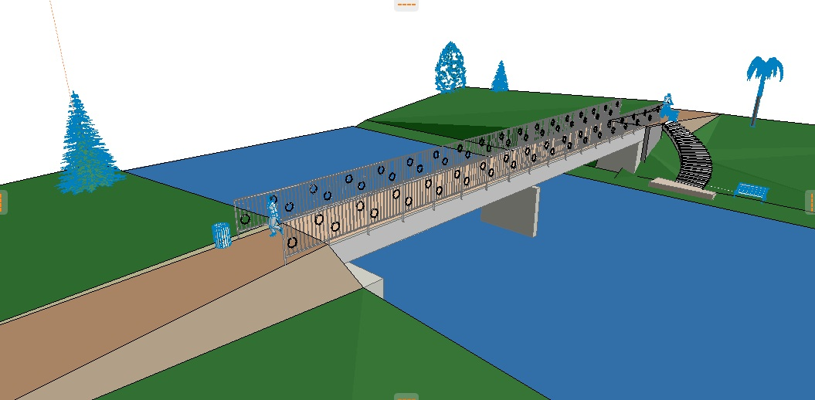
Dosažené výsledky a přínos práce

Slide 7



Otázka č. 1 : Vrchní část stavby bude dostatečně nadimenzovaná z hlediska statické únosnosti.
Otázka č. 2 : Lávka bude splňovat platné normy ČSN 73 týkající se mostního stavitelství a bude po funkční stránce plnit svůj účel.
Otázka č. 3 : Z architektonického hlediska bude lávka budit dobrý estetický dojem.

Slide 8
Shrnutí
Rešerše nejzajímavějších mostů v Č.Budějovicích
Návrh lávky (statický i architektonický)
Cíl práce byl splněn

Slide 9
Odpovědi na otázky vedoucího a oponenta
Který z uvedených českobudějovických mostů považujete za nejdůležitější (z urbanistického hlediska) a který je dle vašeho názoru architektonicky nejhodnotnější a proč?
V obou případech Dlouhý most
- nejvíce dopravně vytížený most v Č.Budějovicích
- svou konstrukcí nejzajímavější

Slide 10
Vysvětlete pojem „Stupně vlivu prostředí pro beton dle EN 206-1“ ve vztahu k Vaší práci.
dle typu prostření se určuje kvalita betonu a krycí vrstva
mnou navrhovaná lávka – XC2 (mokré občas suché) beton C25/30 Cnom – 20mm

Slide 11
Děkuji za pozornost

